Slide 1


UVEŘEJŇOVÁNÍ SMLUV A OBJEDNÁVEK V REGISTRU SMLUV
Nejčastější pochybení a jejich náprava
Mgr. Naděžda Štádlerová
vedoucí oddělení interního auditu KÚ LK
Ing. Andrea Čápová
Interní auditorka KÚ LK

Slide 2
TYPY NESROVNALOSTÍ PODLE VÝSTUPŮ DYNATECHU
Budoucí datum uzavření smlouvy
Smlouva byla uveřejněna 3 měsíce po jejím uzavření
Stejné strany smlouvy
Neplatné datum uzavření smlouvy
Strojová nečitelnost smlouvy
Nulová hodnota smlouvy
Smlouva byla aktualizována 3 měsíce po jejím uzavření
Chybí IČO
Chybí předmět smlouvy
Chybný formát IČO smluvní strany
Neexistující smluvní strana při uzavření smlouvy
Název a IČO uveřejňovatele není v souladu
Neexistující smluvní strana při uzavření smlouvy
Neodpovídající hodnota s DPH
Nízký počet znaků v příloze
Smluvní strana v likvidaci
Záporná cena bez DPH
Záporná cena s DPH
Záporná cena v cizí měně
Duplicitní smlouva
Hodnota včetně DPH je menší než hodnota bez DPH
Hodnoty smlouvy jsou shodné
Název a IČO neuveřejňující smluvní strany není v souladu
Smlouva byla uveřejněna více než 30 dní po jejím uzavření

Slide 3
DYNATECH rozložení smluv podle dopadu nesrovnalostí a typu jejich ověření
0. V pořádku | U uveřejněné smlouvy nebyla nalezena žádná z hledaných nesrovnalostí.
1. V pořádku - formalita | U uveřejněné smlouvy byly identifikovány takové nesrovnalosti, které nemají vliv na platnost uveřejnění smlouvy a na účinnost smlouvy. Identifikované nesrovnalosti jsou pouze formálního charakteru.
2. Ověřit | U uveřejněné smlouvy byly identifikovány takové nesrovnalosti, které mohou mít vliv na platnost uveřejnění smlouvy a na účinnost smlouvy. Je však třeba příčinu této nesrovnalosti individuálně posoudit z toho hlediska, zda se jedná o takovou nesrovnalost, která vliv na platnost a účinnost smlouvy mít může, nebo nemůže. Nesrovnalosti, které budou mít vliv na platnost a účinnost smlouvy, je třeba nejpozději do 3 měsíců od uzavření smlouvy opravit.
3. Porušení | U uveřejněné smlouvy byly identifikovány takové nesrovnalosti, které mají vliv na platnost uveřejnění smlouvy a na účinnost smlouvy. Tyto nesrovnalosti je třeba nejpozději do 3 měsíců od uzavření smlouvy opravit.

Slide 4
STROJOVÁ NEČITELNOST SMLOUVY
text nelze označit například pomocí klávesové zkratky CTRL + A, pomocí klávesové zkratky CTRL + C
nelze kopírovat celý text ani jednotlivá slova, písmena, věty…atd.
v textu nelze vyhledávat pomocí klávesové zkratky CTRL + F
takový text se chová a vypadá jako obrázek/scan
Strojově čitelný formát neznamená formát PDF v podobě scanu!

Slide 5
STROJOVÁ NEČITELNOST SMLOUVY NÁPRAVA
program (editor) PDF-XChange
online dostupný program zdarma ke stažení
jeho instalace do pracovního PC je možná po konzultaci s IT
snadno převede „obyčejný“ scan, do strojově čitelného formátu přidáním textové vrstvy OCR

Slide 6
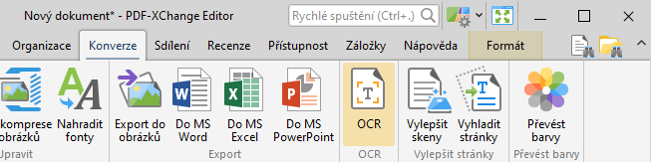
PDF-Xchange Editor
vytvoření textové vrstvy ve skenovaném PDF dokumentu
1. otevřít skenovaný soubor .pdf v menu editoru přes „Soubor“ -> „Otevřít“
2. na kartě “Konverze“ vybrat položku “OCR“

Slide 7
STROJOVÁ NEČITELNOST SMLOUVY NÁPRAVA
Online na portálu veřejné správy (např. v rámci anonymizace dokumentu)
https://anonymizace.gov.cz/crossroad/
po přihlášení pomocí datové schránky, nebo pomocí JIP lze nahrát požadovaný soubor určený ke zveřejnění a po úpravě jej aplikace mimo jiné sama převede do strojově čitelného formátu (viz náhled)

Slide 8
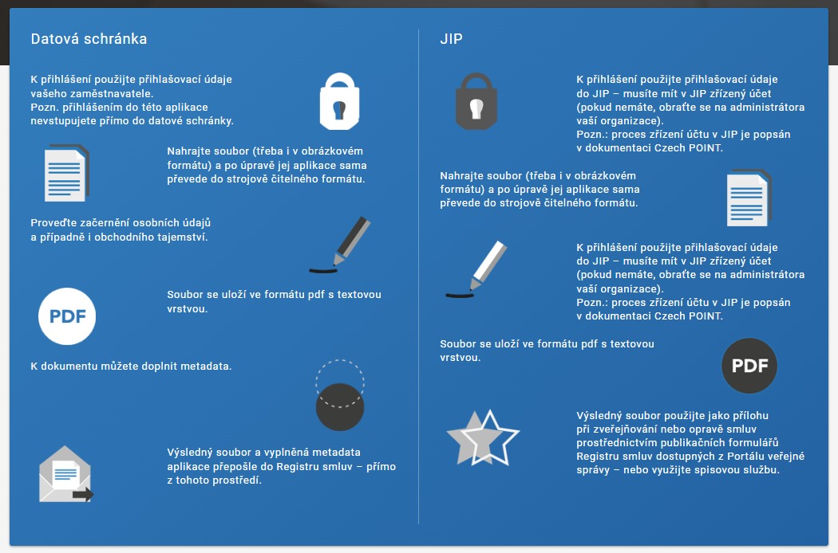

Slide 9
NULOVÁ HODNOTA SMLOUVY (OBJEDNÁVKY)
je-li hodnota známá či je možné hodnotu smlouvy určit (popř. dopočítat), je potřeba toto zákonné metadatum do registru smluv vyplnit
jako hodnotu doporučujeme uvést například i odhad ceny, pokud hodnota není výslovně uvedena ve smlouvě (dodatku, objednávce)
u smluv s opakujícím se plněním uzavřených na dobu neurčitou (např. smlouva o nájmu) MV doporučuje počítat hodnotu smlouvy jako součet plnění za období 5 let

Slide 10
NULOVÁ HODNOTA SMLOUVY (OBJEDNÁVKY)
pokud se ale jedná o smlouvy (dodatky), jejichž předmětem není finanční plnění, ani toto plnění nelze žádným způsobem určit (např. dodatek o prodloužení spolupráce), doporučuje se uvést důvod neuvedení ceny do poznámky pro případnou kontrolu
pokud je známa např. pouze hodinová sazba za služby a rozsah služeb není možné dopředu odhadnout, doporučuje se do odůvodnění uvést alespoň hodinovou sazbu
utajení hodnoty je možné pouze v odůvodněných případech (obchodní tajemství)

Slide 11
BUDOUCÍ DATUM UZAVŘENÍ SMLOUVY, SMLOUVA BYLA UVEŘEJNĚNA 3 MĚSÍCE PO JEJÍM UZAVŘENÍ
smlouva, která nebyla uveřejněna do 3 měsíců od jejího uzavření (dle ust. § 7 odst. 1 zákona č. 340/2015 Sb., o registru smluv), je automaticky zrušena od počátku, je neplatná
budoucí datum uzavření smlouvy - např. pokud zveřejňovatel omylem do metadat vyplní budoucí datum uzavření smlouvy, překlep
je nutné vyplňovat termíny pečlivě, pozor na překlepy v měsících (rocích), poté se takový překlep může v registru tvářit jako záznam o smlouvě budoucí, či již smlouvě již neplatné

Slide 12
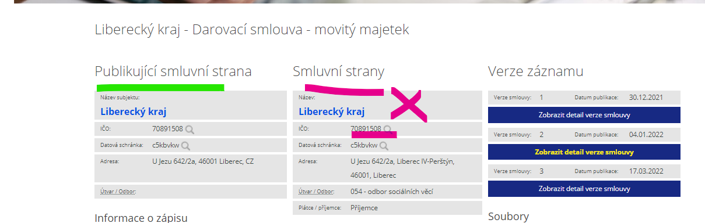
STEJNÉ STRANY SMLOUVY
pokud identifikace publikující smluvní strany (např. Libereckého kraje) je shodná jako identifikace protistrany

Slide 13
STEJNÉ STRANY SMLOUVY
identifikace smluvní protistrany (potažmo protistran) je povinné metadatum -> jeho neuvedení negativně ovlivňuje platnost smlouvy
není nutné do registru manuálně zadávat identifikaci publikující smluvní strany, protože potřebná data budou automaticky nahrána z datové schránky
vyplňují se pouze údaje druhé smluvní strany (protistrany), se kterou Vaše organizace smlouvu uzavírá, tato data se v prostředí registru rovněž načtou automaticky po zadání jednoho z identifikačních údajů druhé smluvní strany, např. IČ

Slide 14
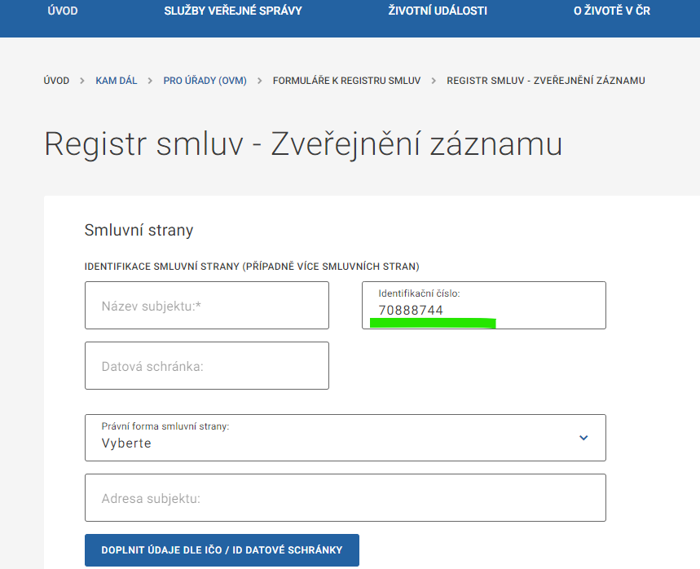
STEJNÉ STRANY SMLOUVY

Slide 15
ZÁVĚR
Zákon o registru smluv - § 5 „Způsob uveřejnění“
uveřejněním smlouvy prostřednictvím registru smluv se rozumí vložení elektronického obrazu textového obsahu smlouvy v otevřeném a strojově čitelném formátu a rovněž metadat do registru smluv
Identifikaci smluvních stran
Vymezení předmětu smlouvy
Cenu, a pokud ji smlouva neobsahuje, hodnotu předmětu smlouvy, lze-li ji určit
Datum uzavření smlouvy

Slide 16
ZÁVĚR
Více informací, návodů a metodických pokynů, můžete nalézt také zde:
Portál veřejné správy
https://smlouvy.gov.cz/stranka/co-delam-spatne
Ministerstvo vnitra ČR
https://www.mvcr.cz/clanek/registr-smluv.aspx?q=Y2hudW09OQ%3D%3D
Metodický návod k aplikaci zákona o registru smluv
Metodický návod k aplikaci zákona o registru smluv (soukromoprávní část)
Tabulka vyplňování metadat

Slide 17
Děkuji za pozornost
E: nadezda.stadlerova@kraj-lbc.cz
T: 485 226 466

